Slide 1
CSS3 3강 CSS 박스모델_part1
STARTCODING

Slide 2
잠깐, 가운데 정렬 방법?
STARTCODING

Slide 3
text-align : center
*block요소안의 inline요소를 정렬
STARTCODING

Slide 4
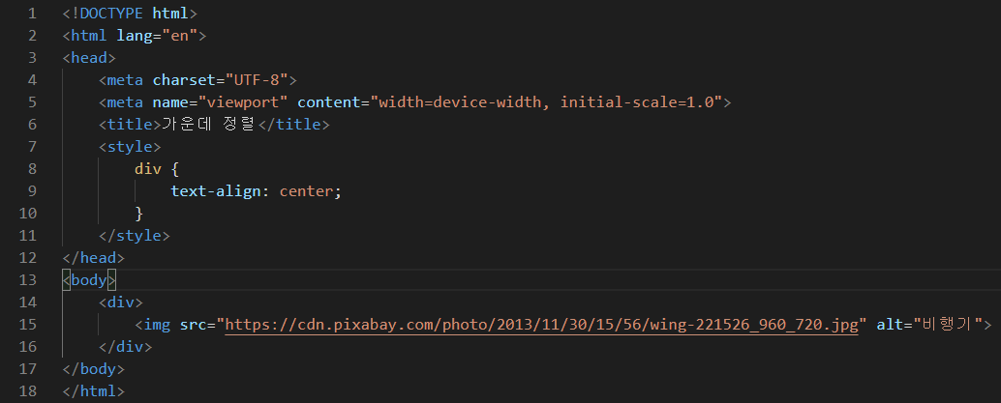
inline요소를 가운데 정렬하려면?
=> block요소로 묶고 text-align: center
STARTCODING

Slide 5
박스모델(box model)?
STARTCODING

Slide 6
모든 HTML 태그는
Box 형태로 구성되어 있다.
크기
여백
테두리
STARTCODING

Slide 7
margin 영역
border 영역
Padding 영역
Content 영역
STARTCODING

Slide 8
Content 영역
텍스트나 이미지등의 실제 내용이 위치하는 영역
width, height 속성을 갖고 있다.
STARTCODING

Slide 9
Padding 영역
Content 영역
내부 여백 영역
content와의 간격을 조절하기 위해서 사용.
배경색, 이미지는 Padding 영역까지 적용된다.
STARTCODING

Slide 10
border 영역
Padding 영역
Content 영역
테두리(경계선)
STARTCODING

Slide 11
margin 영역
border 영역
Padding 영역
Content 영역
외부 여백 영역
box(태그) 간의 간격을 조절하기 위해서 사용
투명색
STARTCODING

Slide 12
width, height 적용방법
STARTCODING

Slide 13
width: 300px; height: 400px;
width: 100%; height: 100%;
STARTCODING

Slide 14
margin, padding 적용방법
STARTCODING

Slide 15
margin-top: 25px; margin-right: 30px; margin-bottom: 50px; margin-left: 100px;
STARTCODING

Slide 16
margin : 25px 30px 50px 100px;
STARTCODING

Slide 17
margin : 25px;
모든방향
STARTCODING

Slide 18
margin : 25px 50px;
위아래 25px, 좌우 50px
STARTCODING

Slide 19
border 적용방법
STARTCODING

Slide 20
border : 1px solid black;
border : 두께 형태 색깔;
STARTCODING

Slide 21
border-radius
STARTCODING

Slide 22
모서리를 둥글게 만들자
border-radius: 20px;
STARTCODING

Slide 23
감사합니다
STARTCODING

